Slide 1
قانون الجذب العام
المحاضرة الثانيه عشر

Slide 2
قانون الجذب العام
وضع العالم نيوتن قانون الجاذبية العام بعد الرواية المشهورة عنه وهي سقوط التفاحة على رأسه بينما كان نائماً تحت شجرة، فتوصل إلى أن القوة التي أثرت على التفاحة لتسقط على الأرض هي نفس القوة التي تجذب القمر إلى الأرض. وتبين أيضاً أن قانون الجذب العام لنيوتن ينطبق على القوة المتبادلة بين الكواكب والأجسام المادية على حد سواء.

Slide 3
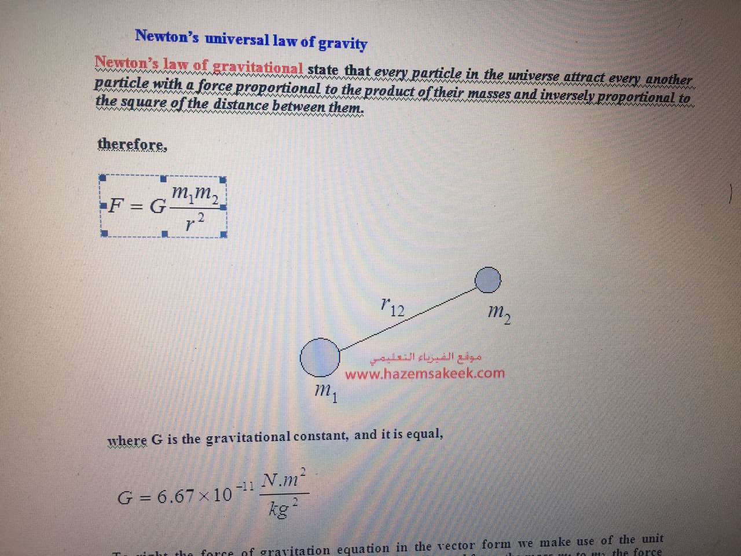

Slide 5
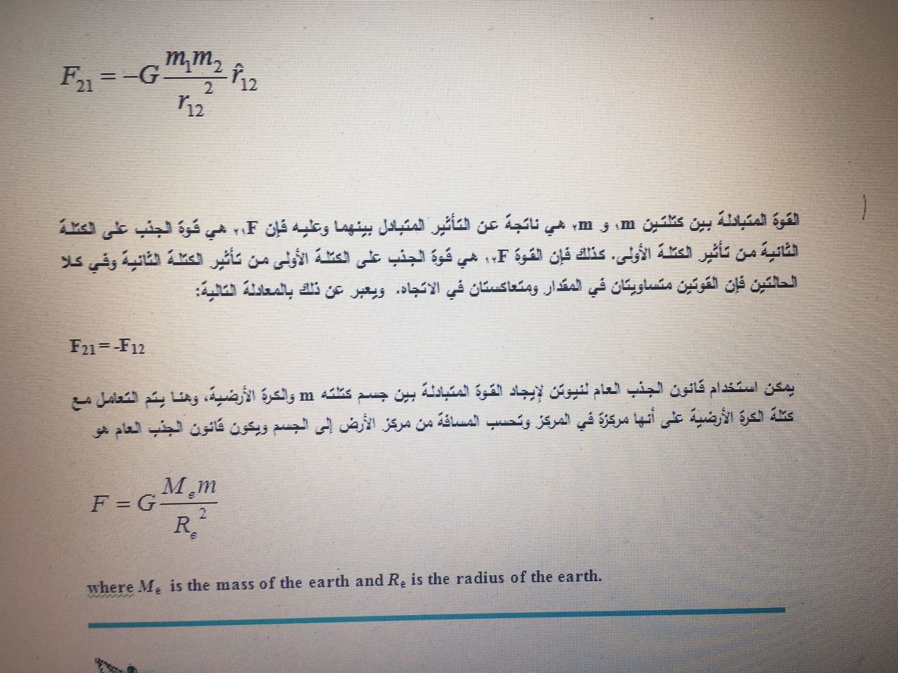

Slide 7
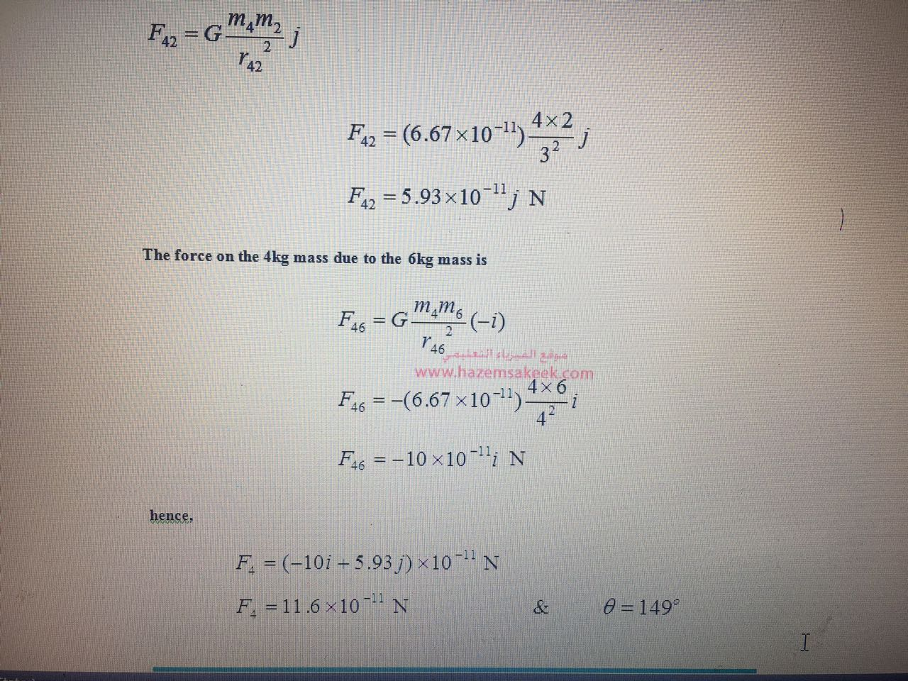

Slide 9
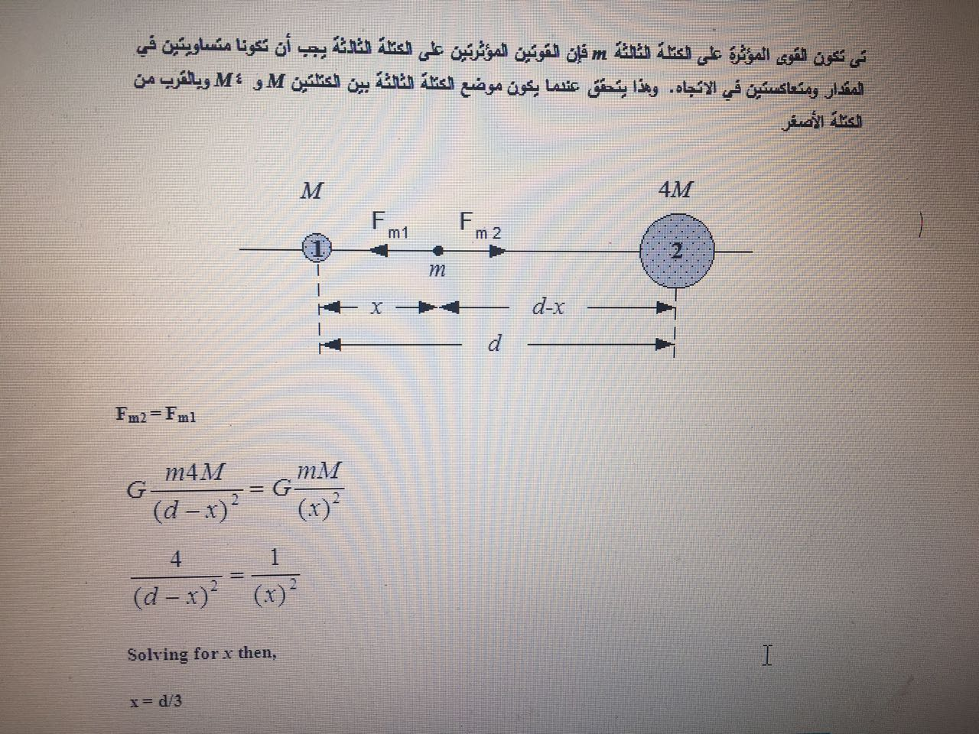

Slide 10
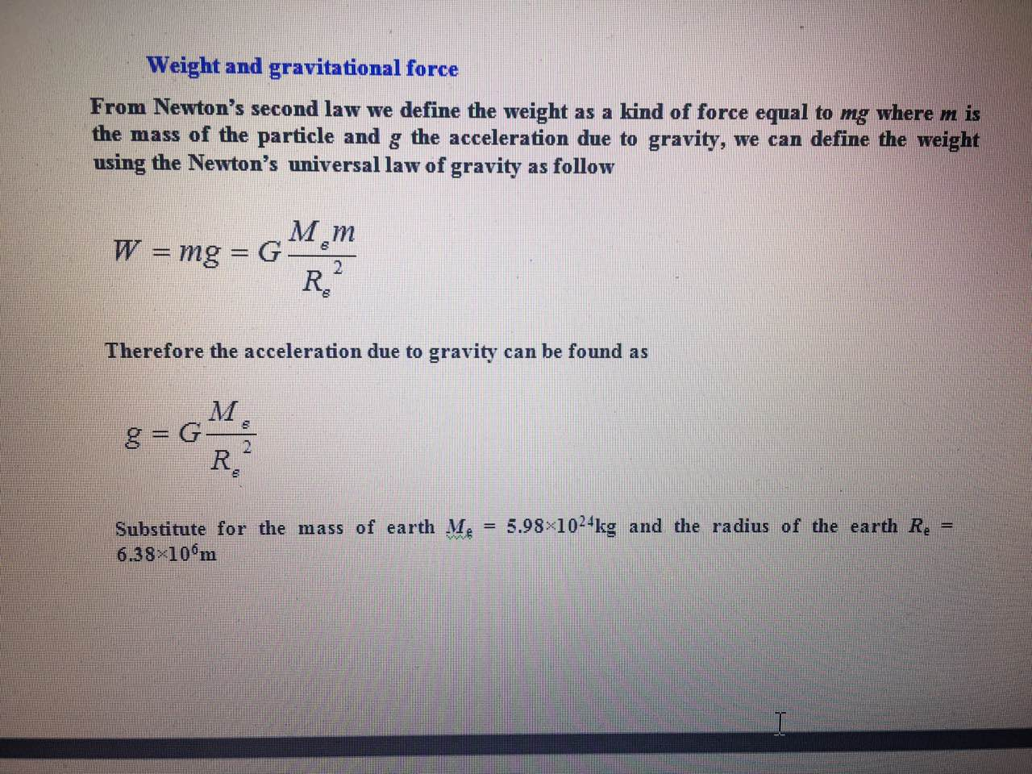

Slide 11
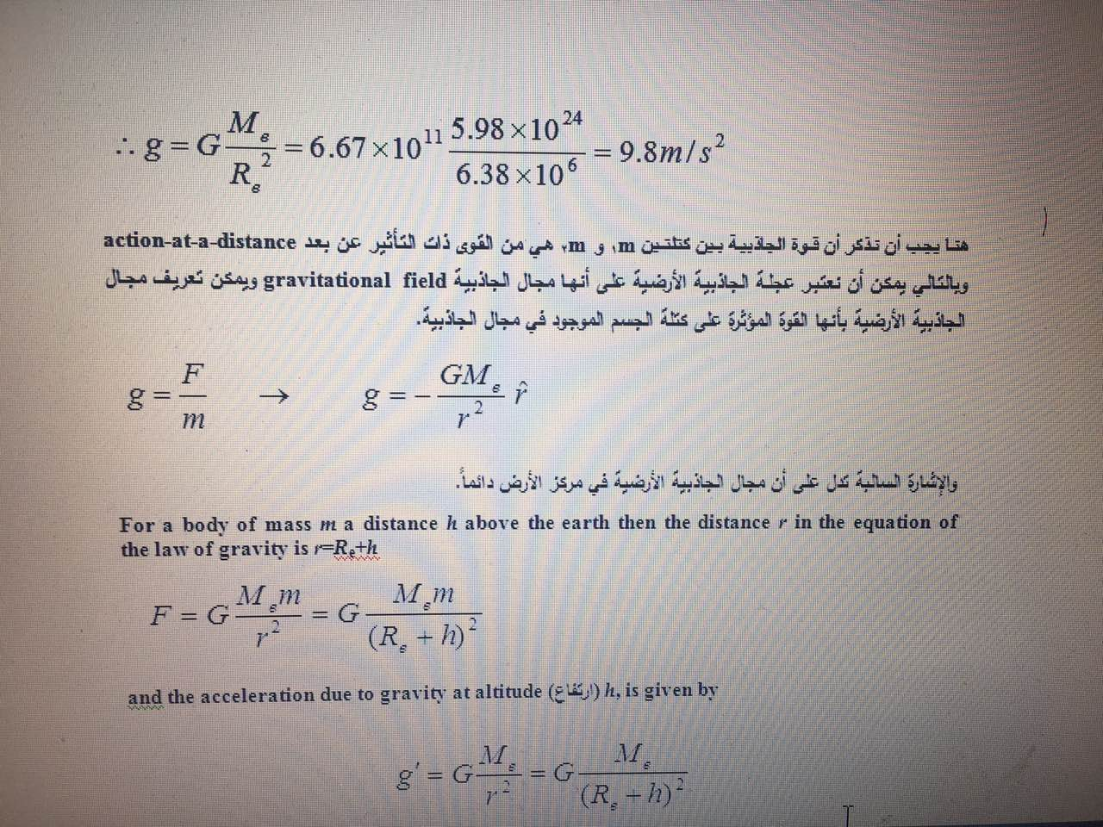

Slide 13
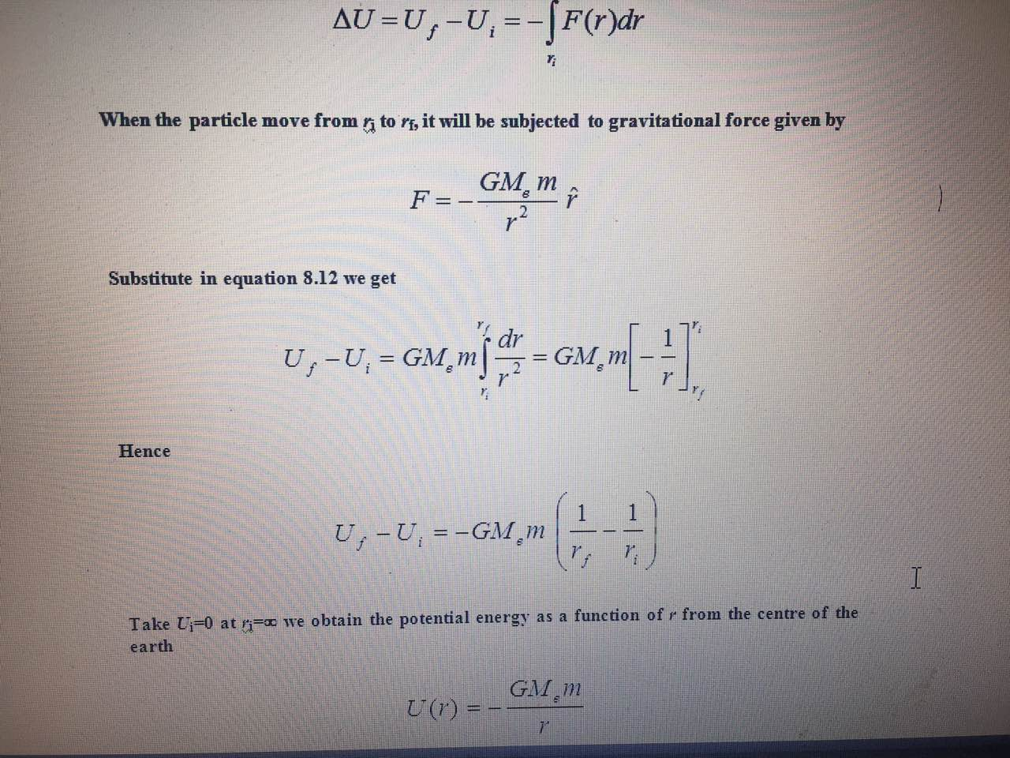

Slide 15
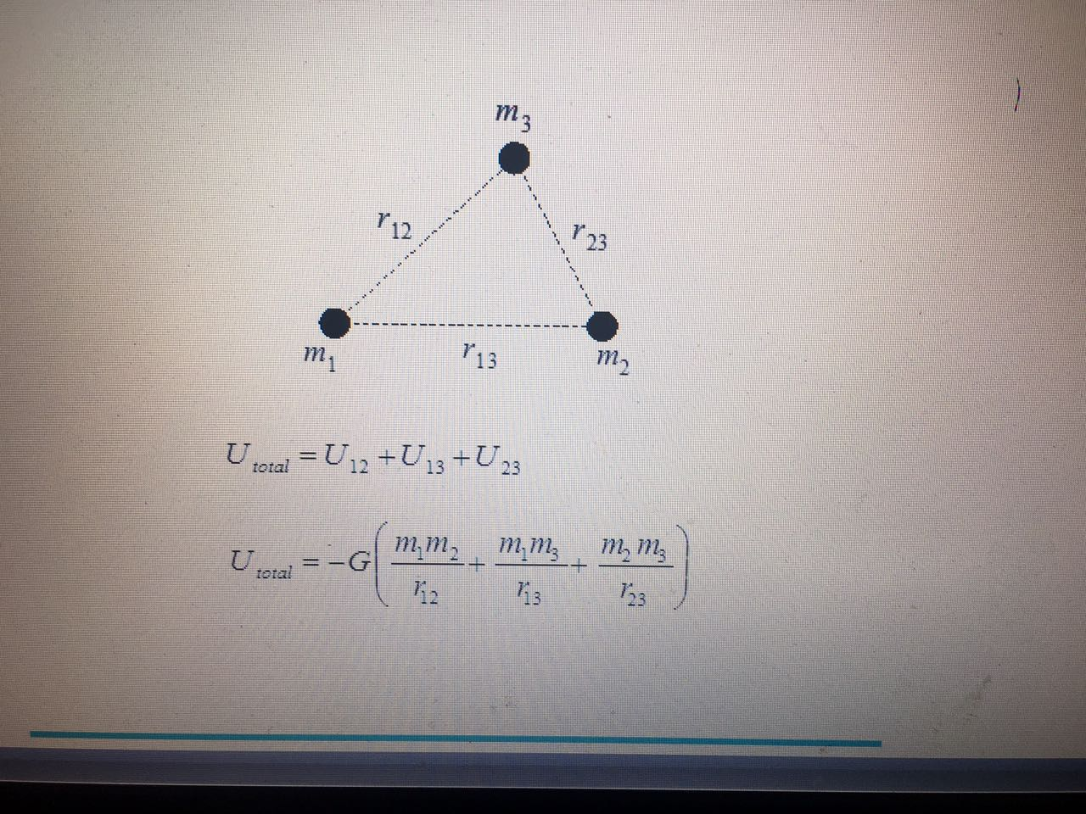

Slide 16
